Slide 1
榜单定位及矩阵

Slide 2
目录
行业竞品分析
个性化榜单分析
到餐雷达图
美团点评定位差异
榜单PMF及需求分析举措
  举措一：榜单矩阵（已上榜提单产、未上榜提覆盖）
  举措二：用户心智建设-流量营销
  举措三：商户辅导
  举措四：资产建设
资源依赖及协同方

Slide 3
榜单对比
各行业榜单基于【用户消费/内容决策指南】的定位，既满足C端“高效决策+激发兴趣+趋势发现”的需求，也承接B端“流量曝光+权威背书+经营指导”的需求。不同领域的榜单核心策略均以公信力打造为基石，但商业模式各有侧重，电商、生活服务重交易转化+品牌营销，内容与泛娱乐绑定内容营销和粉丝经济，To B榜单则延伸为数据服务与竞争赋能。榜单正从单一的内容流量分发，向营销阵地+数据服务的综合价值载体演化。
榜单
定位
行 业
成榜对象
场景
召排规则
场 景
代表性榜单
运营策略
商业模式
·天猫必买榜
·京东金榜（年度金奖）
·实时热卖/新品/折扣榜
·淘宝神店榜
·天猫竞速榜（To B）
①
品 类
流 量
核心策略：
规则标准+权威背书
平台全域流量渗透
榜单IP化运营，打造发榜盛典
算法驱动数据优化
细分场景化运营
特色策略：
1.粉丝打榜互动提高榜单活跃度
2.深度联动品牌营销，加强榜单心智
3.联动外部渠道，如腾讯音乐榜纳入统计billboard、微博数据来源
通用模式：
提转化促进平台交易，直接变现。
赋能平台生态变现，如网易云全民热推榜会员加权、豆瓣书影音榜提高社区黏性
品牌营销广告变现，如京东榜单频道页定制广告位、榜单冠名、大促|新品|投放预算
特殊模式：
促成博主商单抽佣如V影响力、抖音星图
付费数据服务，行业白皮书，竞品监测等，如蝉妈妈、百指、天猫竞速榜。
电商
平台
大品类 | 细分品类
浏览|点击|搜索
②
时 间
交易
短周期：实时|日|大促临时
长周期：季度|年
销量|销售额|成交用户数|人均价|回购|折扣力度
④
③
内容
平台
·抖音直播人气榜
·微博热搜
·B站百大UP主
·抖音星图指数榜
空 间
评价
不同层级成榜举例
电商
①天猫手机品牌竞速榜
②淘宝新潮街头神店榜
③天猫跑步鞋热销榜
④李宁店铺必买榜
（店铺内商品成榜）
音乐
②QQ音乐实体专辑榜
③由你音乐歌曲榜
内容
②微博热搜/抖音话题热榜③B站热门投稿排行
③抖音直播达人人气榜
④达人直播间粉丝贡献榜
区域：全国|城市|行政区|商圈|社区
场景：景区|社区|机站|本异地
星级|好评率|差评率|评价量|评价质量
·豆瓣电影TOP250
·腾讯视频热搜/飙升榜
·红果短剧热播/新剧榜
·腾讯由你音乐榜
泛娱乐
平台
人 群
互 动
属性：学生|打工人|老人|兴趣
关系：朋友|亲子|情侣
点赞|评论|分享|弹幕|打赏|关注|播放
·携程酒店口碑榜
·贝壳新房热搜/品质榜
·土巴兔装修设计师榜
·苹果商店APP排行榜
生活
服务
主 题
用 户
活动|热点|IP|新品
会员|用户等级
Notes:
天猫必买榜（商品与趋势人群的相关程度，结合销售、搜索、浏览、收藏加购、好评、复购等综合表现筛选商品形成候选池，根据销售热度及人气热度排序。必买榜赠品）：47💲jpEVfibvios🔐 https://m.tb.cn/h.SJH8Bmc CZ225 天喵榜单，全网权威推荐
淘宝榜单：双11（双11销量及销售额）、热销（近7天销量与销售额）、好评（30日四五星好评率）、年度累计回购榜（年度累计回购人数）
淘宝榜单：预售（活动期间付定件数+成交金额，小时级），热销（近7日或活动期销量+成交金额，小时级），好评（近30日45星好评率，小时级），回购（年度累计回购人数，小时级），新品（综合上新时间、近7日浏览人数、成交人数、小时级），好价（近7日省钱力度，即金额或幅度，成交人数及品牌热度，小时级）。包括88VIP甄选
京东排行榜：预售榜，分大促/日常（如15天内）预售商品的预售+现货订单量排序，日更。热卖榜：销量和销售额综合。分大促期间和日常周期（如1、7、15、30天内），日更。好评榜（某段时间周期内，如近30天）的好评率与好评数综合计算，每日更新。回购榜：根据商品回购人数、回购订单数和回购率等综合排序，日更。折扣榜，根据商品降价数据以及销量综合排序。京东金榜：基于大数据确定入榜行业/品类，【5大模型、10大因子】。品牌力（核心依据京东风向标、渗透率、复购率等）、销售（销售额+销售量）、口碑（核心为好评率）、增速（各指标环比提升）、人气/热度（黄金动线相关行为，核心为浏览数据）。每月发布、年度颁奖。国内外权威媒体、垂类KOL、国家非遗大师背书。百大榜单*Top20=上千商品。年度为百篇*Top1=百个商品（成榜为三级品类销售），分年度金奖（单品销量）、新品金奖（上市后销售及新品力）、国货金奖（国货销售）、5年璀璨金奖（蝉联5界年度金奖品牌）。京东店铺排行榜（店铺可逛性、用户喜爱都、店铺运营力、店铺发展潜力四大维度，7打因子模型综合衡量，排序依据店铺一段时间内销售数据综合排序）
汽车：最主要是销量榜，特色的
懂车帝：车/品牌周/月销量，可根据总销量/变化幅度/排名幅度筛选，降价榜（降价幅度）。
有基于车特性的油耗、续航、充电、加速等榜单。热门（关注）、评分、热度（热点）榜。销量数据来源于汽车流通协会、乘联会等行业销量，各品牌车型的产、销、批发数据更新汇总后发布。
热门榜：根据懂车帝用户行为的次数和深度，综合计算车系热度；包括：车型相关内容的点击/阅读/转发/评论，以及关注/收藏/对比等行为。
根据懂车帝用户行为的次数和深度，综合计算车系热度；包括：车型相关内容的点击/阅读/转发/评论，以及关注/收藏/对比等行为。
新车关注榜，上市前28-后28。
腾讯：主要为热搜榜（24小时搜索热度），飙升榜（试试飙升幅度）、流行/经典畅销（7天/365天会员开通热度）、付费畅销（过去7天影视购买热度）
爱奇艺风云榜：最主要为热播榜。热度/飙升/最高，根据内容当前/相对增幅/历史观看与视频互动计算。期待值：当前观看与预约数，观众推荐分：综合莞蓉评价以及观影情况等。热播/飙升/必看/期待/角色实时更新。高分/上新/标签每天更新。分类目（实时热度）为主
抖音热榜：根据用户产品内真实的搜索、浏览和点击清空进行实时热度排名。热度值=内容消费得分（推荐内容的评分情况，热点关注度）+榜单消费得分（榜单互动行为，热点消费深度和参与度）+搜索得分（搜索场景评分，探索和关注度）-在线时间衰减。聚合同类信息（如同一事件、同一话题）。非个性化，top50，分钟更新
抖音直播榜：带货榜（带货力：交易额、交易量，互动力：单位时间内直播观看时长、分享率、坪林率，吸引力：单位时间内购买商品的新用户、新粉丝），每小时排名。人气榜（人气票），或点赞/送礼
QQ音乐：引用了行业的榜单如Billboard Hot 100（流媒体播放量，电台播放影响力及线上单曲订购）、英国UK/日本公信力/韩国Melon/台湾KKBox榜单/香港TVB劲歌。
巅峰潮流榜：播放指数（完整播放的听歌次数，单账号每日上限10次，20%）及新增的微博热度构成的歌曲社交指数40%（有效分享号数、收藏账号、有效评论账号数及弹一弹猜歌玩法下的播放量、微博因子），歌曲商业价值三大卫杜综合考量。发布6个月内，版权清晰，正式完整版可取，日/周
热歌榜：QQ移动端完整播放、下载、收藏数综合。主要为曲风/地区语言/特色等。
网易云音乐：全民热推榜：vip用户1.5倍，SVIP2倍。通过粉丝经济打榜带动收入。根据歌曲播放（完整播放次数，单用户最高10，30%）+销量（全渠道收入金额，30%）+热推（互动如评论、红心、点赞艺人、发布歌曲关联笔记数据；推荐如推荐此书；传播如有效分享、成功邀请好友参与数据；微博热度如微博发布次数，40%）第一位该项为满分，其他次数按照第一名计算相对分。
日本Cosme大赏

Slide 4
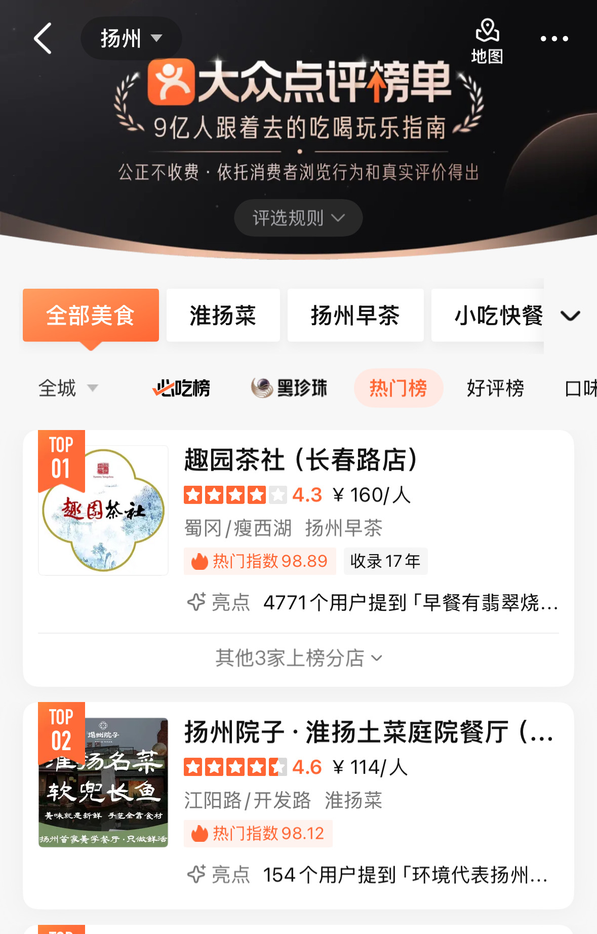
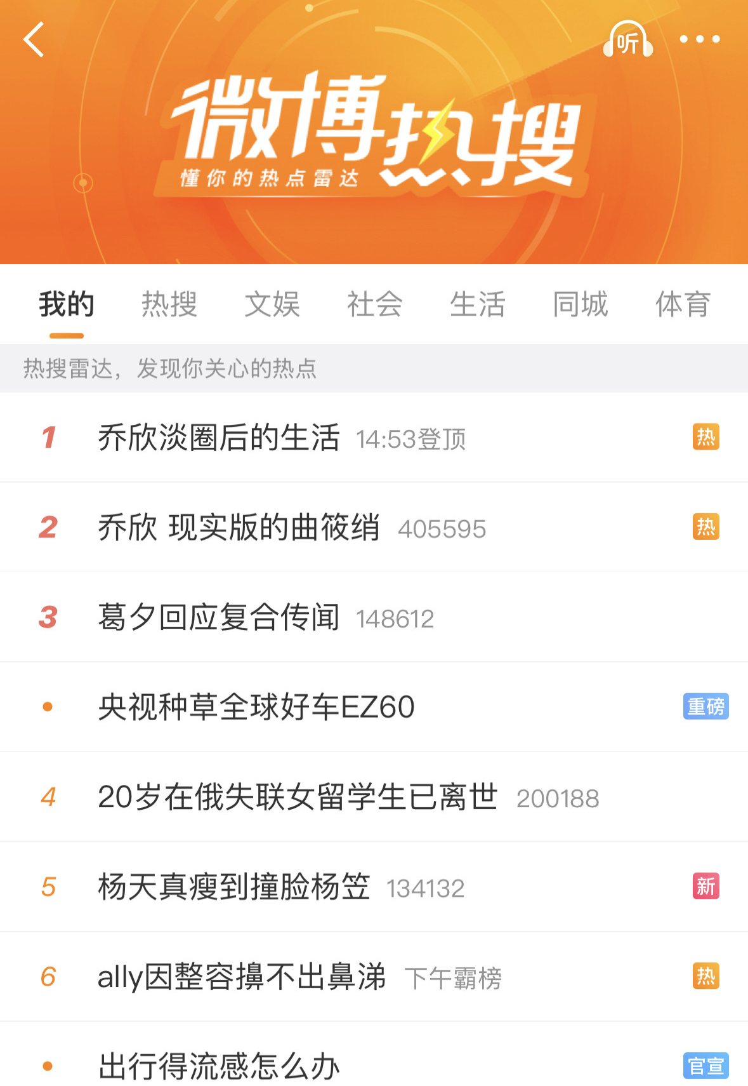
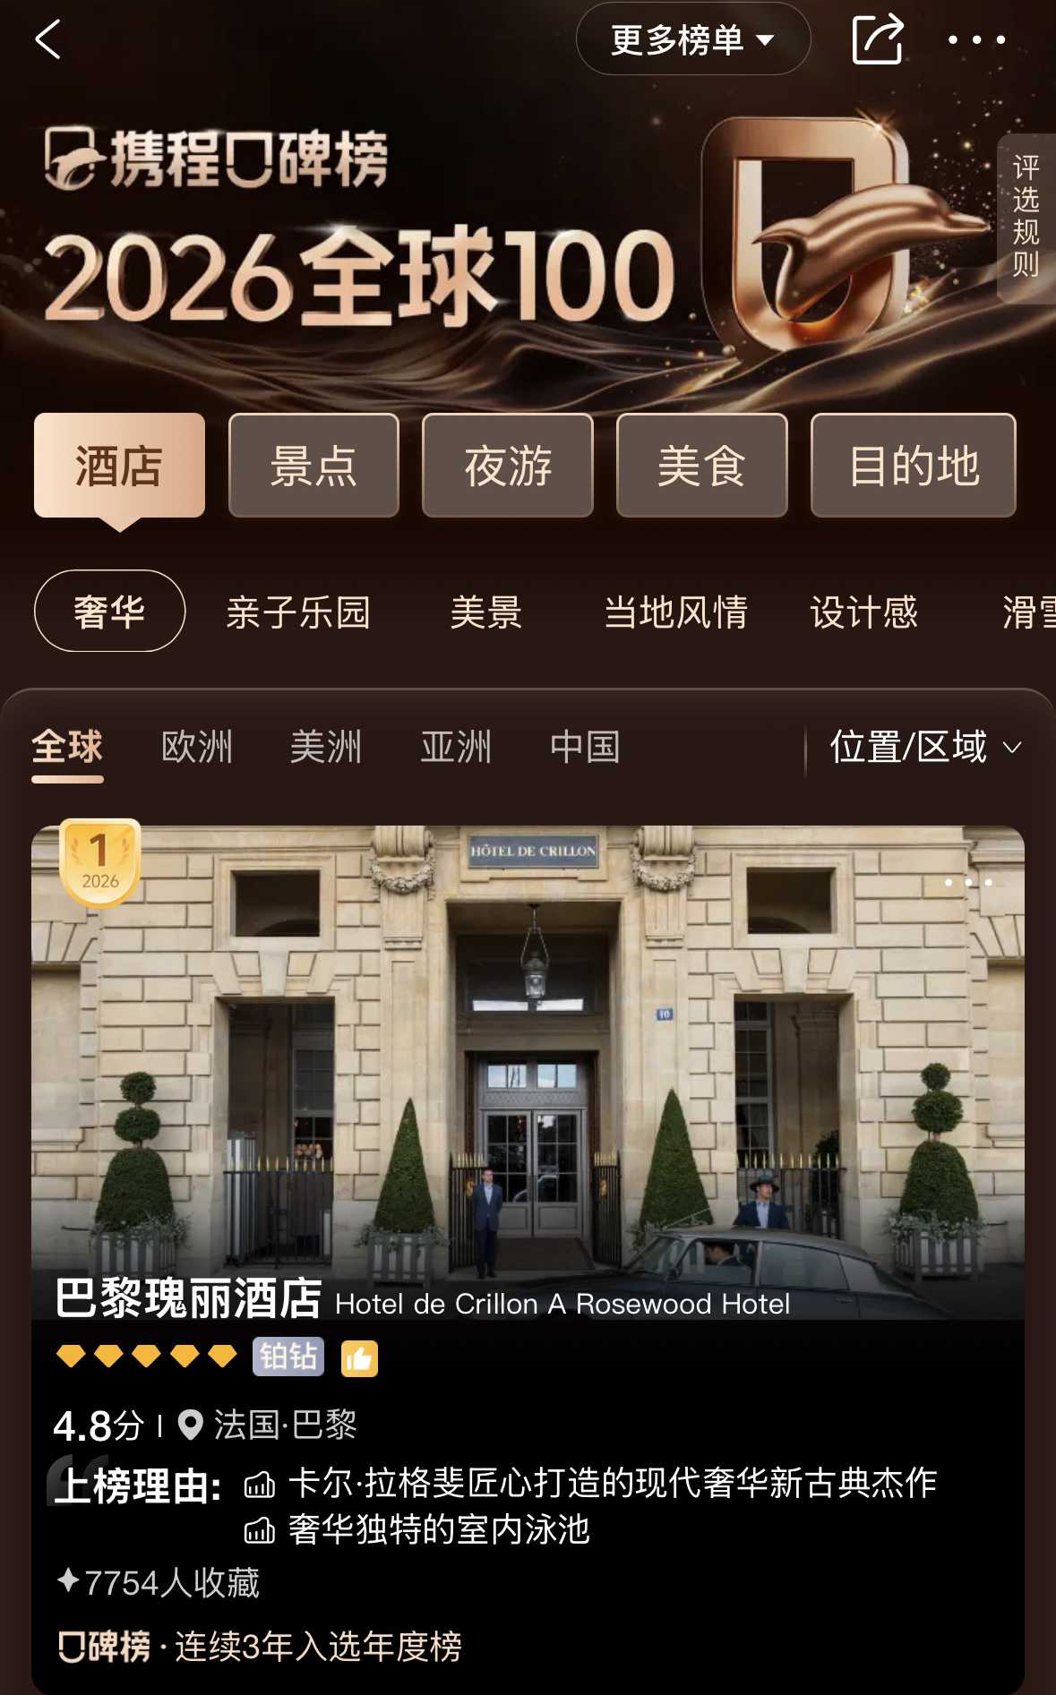
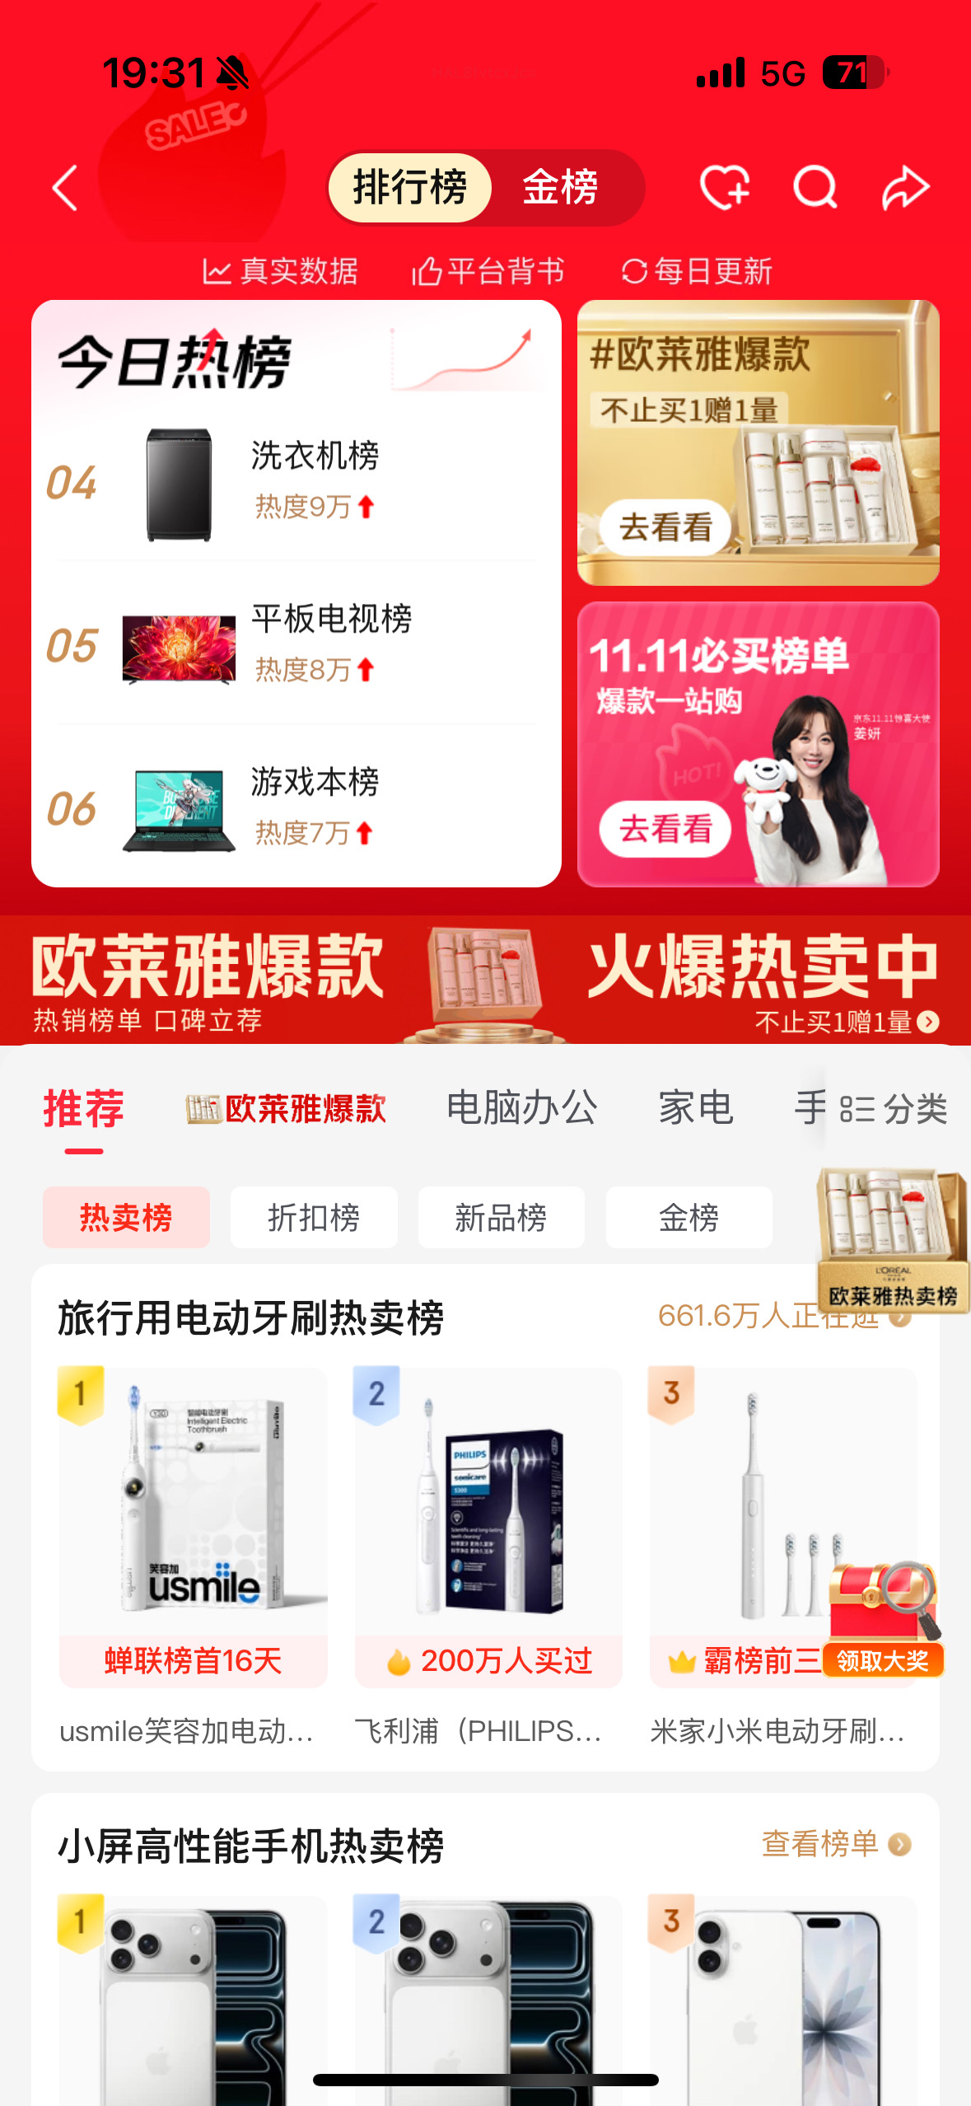
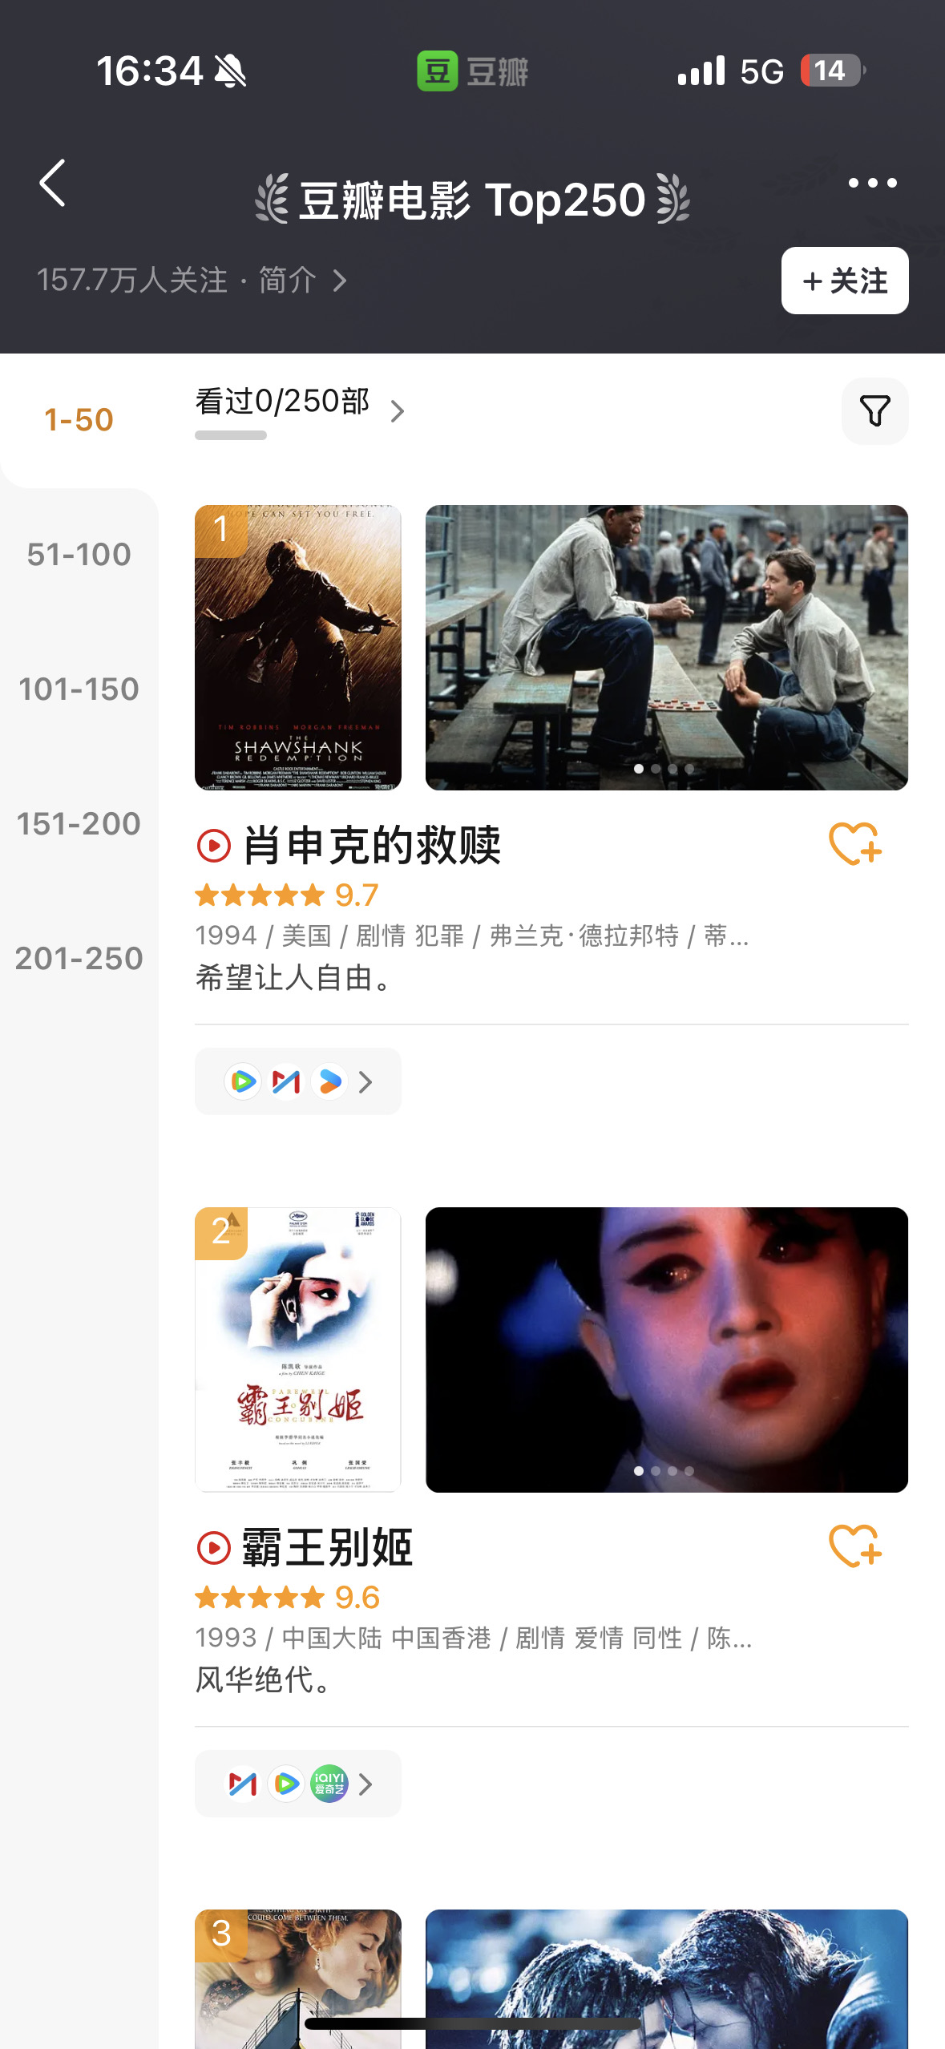
个性化榜单
现阶段榜单建设聚焦于规则优化和公信力强化（千人一面），同步优化榜单展示逻辑（千人千面） ,提高触达效率和场景匹配度，如LBS榜单
纯个性化榜单（千人N面）会造成资源分散和公信力降低等问题，暂缓推进。
千人一面
千人千面
千人N面
核心定义：标准化榜单，所有用户可见榜单内容、排序一致。
核心价值：权威、公信力
核心定义：榜单排序标准化，入口展示匹配用户场景
核心价值：精准触达
核心定义：全个性化榜单，内容和排序因人而异，动态生成。
核心价值：兴趣匹配
产品背景：
①粉丝经济驱动
②稳固核心用户
计算权重：
用户兴趣（关注、订阅、常搜、常看）+话题热度+同城定位
根据用户搜索、浏览记录动态显示榜单排序
适用场景：豆瓣电影TOP250、携程口碑全球100等
适用场景：LBS榜单、城市特色品类榜单、品类个推榜（看后、搜后）
适用场景：个性化需求强烈的内容平台

Slide 5
  相对于D+、B+定位差异在于核心资产（评价、星级）的规模及丰富度，以及对核心供给选择、牵引、交履服务；
  相对于点评，定位差异在于交履服务的强化，对商家的牵引及助力，以及满足不同核心用户的需求闭环；
美团榜单定位
平台 | 美团 | 点评 | D+ | B+
核心用户心智 | 较明确消费意图，进行搜索、比价、决策的本地生活交履平台 | 看星级评价发现与决策的本地生活消费指南 | 兴趣内容消遣，激发潜在需求及消费冲动 | 出行导航工具，找地儿、查路线、看附近
消费路径 | 主动搜索→对比筛选→交易履约 | 内容浏览→口碑评估→决策选店 | 内容种草→冲动购买→线下核销 | 出行规划→行为数据→消费决策
榜单价值：通过榜单提升消费者选店决策效率，不同之处是榜单引用的核心要素体现了各个平台的优势资产。
维度 分布
优势资产 | 供给、交易、履约服务（预定、秒提、智能点餐、排队） | 星评打卡 | 流量、内容互动、供给、交易 | 流量、导航数据
营销活动换为生态资产？（把交易和服务拆开）
叫资产不好（叫x星评打卡?）
内容叫内容/互动？
榜单：流量进，强项沉，流量出口放大
流量
流量
流量
流量
内容互动
行为资产
（星评）
内容互动
行为资产（星评打卡）
内容互动
行为资产
（星评）
内容互动
行为资产（导航）
美团
点评
D+
B+
供给
履约
服务
供给
履约服务
供给
履约服务
供给
履约服务
交易
交易
交易
交易
*流量：根据平台DAU排序（美团1.8亿、点评2400万、D+10亿、B+8.9亿）
营销市场：根据线上+线下宣传场景及力度人为评估
内容：根据平台提供的内容维度（笔记、视频、直播）及占比情况人为评估
供给：根据平台在线交易的门店数量排序（美团=点评＞D+＞B+）
资产：根据核心资产的规模及质量粗排序（评价、星级维度）
交履服务：根据平台提供的交履产品类型人为评估（预订、排队、在线点、秒提）
Notes:
美团/大众点评： 满足的是用户在“找”中的“目的性需求”。用户已经有了明确的消费意向（比如想吃火锅、想做按摩），打开APP是为了搜索、比较、决策，最终找到最合适的那家店。在这两种清晰的PMF之上，抖音和美团都为用户提供了“交易优惠”这一附着的下单价值。

Slide 6


与点评定位差
（一）覆盖城市范围更广泛，尤其在低线城市更有优势
（一）用户覆盖集中在中高线
（二）注重交易，并且提供丰富的履约产品促使交易闭环
（二）只满足用户的发现与决策环节，未形成交易履约闭环
问题不足
点评现状
美团
差异
（三）指数榜单对于商户的牵引力更强
（三）入围榜公信力强，但商户很难经营维持
曝光
流量热门榜
美团榜单
用户差
交履
产品
指数榜
TO B
经营
互动
分享榜、收藏榜、点赞榜
交易
销量榜
低线城市更有优势
促使交易完成闭环
时效性、更灵活
履约
帮助商户定位经营
预订榜、排队榜
复购榜
复购
Notes:
灵活性：可覆盖更多城市，细分区域，小店和新店，商家可以自行参考运营。
时效性：按时段、天更新，更好地反映当下商户和用户的经营、需求变化
商户运营更简单：单一透明的规则，TO B定位效应，更好的牵引和卷动、教育商家。

Slide 7
资产运营价值及策略Review
榜单资产现阶段PMF“为在特定用餐场景下，面临信息过载而决策困难”的用户，提供“场景化、高置信度的精选榜单与快捷交易服务”。 以满足C端用户决策需求，驱动商家经营能力提升为目标，从资产建设、榜单规则、榜单矩阵着手，进一步实现扩覆盖、建心智、帮经营的策略落地。
资产运营B、C端运营价值
用户需求及价值
BC端双侧略提效
商家经营需求及价值
值得用户信任的榜单规则
用户需求:价格、价值、品质敏感型用户
·新增榜单公开性、权威性对用户的透传能力
·商家冲榜规则透传，诊断、上榜同行对标
榜单规则指导经营
商家价值:通过诊断帮助商家从“盲目经营”到“精准优化”。
榜单矩阵满足用户精准需求
用户需求:聚会/品类/商圈/异地等场景。
·构建人群×时间×空间、基于LBS等动态推送场景榜
·新老商家定制化上榜陪跑、成长社群搭建
商家冲榜产品化服务
商家价值:提供平台级的成长陪跑，加速成长与交流。
榜单
产品价值
扩覆盖 + 建心智 + 帮经营
榜单促进用户决策
用户需求:受时间地点驱动需求，追求马上能吃。
·强化推荐理由及订单量化，增信任及差异化运营
·平日/大促/品牌整合流量包，线上线下营销活动策划
为商家启动全域营销策略
商家价值:线上流量+线下盛典，实现品效合一。
强心智 + 帮经营
榜单促进用户分享
用户需求:打卡族，热爱尝鲜，社交分享。
·实现从选购-核销-评价-分享的交易服务体验闭环
·建“年度上榜”品牌集合，形成长期评价资产。
促进商家数据资产沉淀
商家价值：长期信用资产积累及复用
强心智 + 帮经营
榜单
资产建设
资产建设
&
多维应用
标签建设覆盖
(品类、场景、人群、AI)
双平台资产拉通
评价资产治理
星级资产优化
交履资产绑定
资产与规则强联动
Notes:
TOC用户需求及价值
值得用户信任的榜单规则：用户认知:这个榜单不瞎编，有依据。我相信它。
榜单矩阵满足用户精准需求：用户认知:无论什么情况下都能找到需要的榜单。
榜单商户促进用户决策：用户认知:不用再比了，选上榜餐厅不会错。
榜单商户促进用户分享：用户认知:体验好！我愿意分享给朋友。
TOC策略解读
多维榜单矩阵：人群*时间*空间*主题挖掘
强化推荐理由：为每个上榜餐厅提炼“一句话购买理由”，如“黑珍珠平替之王”。
订单量化证明：在榜单中突出“已订XXXX份”、“XX万人收藏”等。
体验闭环：确保从榜单点击到预订、核销、评价的流程极致顺畅。
激励分享：引导用户发布“打卡上榜餐厅”的笔记，形成社交传播。
TOB策略解读
规则前置：向商家清晰解读上榜秘诀，如“提升服务分可冲击服务榜”。
数据赋能：帮商家对标上榜同行，明确优化方向。
成长路径设计：为潜力商家提供“冲榜成长计划”，包括运营辅导、物料支持等。
智能预警：系统自动提醒商家“距XX榜仅差0.1分”，并给出建议。
流量加权：为上榜商家配置“平日曝光+大促流量+品牌专题”的整合流量包。
营销工具：提供“专属标识”、“榜单专题页”等营销资源包。
口碑沉淀：引导上榜商家收获的高质量评价，在平台公域场进行二次分发。
品牌沉淀：建立“年度上榜餐厅”品牌集合，形成长期品牌资产。

Slide 8
举措一：榜单矩阵（已上榜提单产、未上榜提覆盖）
未上榜门店（提覆盖）
上榜门店（提单产）
合作
合作
核心举措：
1.抢占下沉城市（扩城、扩商圈、扩品类、LBS个性化）
2.商户辅导
核心举措：
1.调整榜单规则（高低线、本异地、门槛）
2.商户辅导，帮助商户冲榜（上榜诊断工具、建群、一页纸、答疑）
核心举措：
1.排序规则：引入GTV的排序因子
2.门槛规则：必须是履约交易合作（包含排队、预订、在线点、秒提）
3.荣誉感知：增加荣誉体系、颁奖典礼、明星合作
新建榜单覆盖：赛道细分（新店、小店）、经营漏斗细分（流量榜、收藏榜、销量榜、复购榜…）、场景榜（热门、时令、时段、附近…）
门店数：215万家
GTV： 5291万
门店数： 2.4万家
GTV： 660万
门店数： 98万家
GTV：5.7亿
门店数： 16万家
GTV： 7.2亿
非核心
核心门店
非核心
核心门店
门店数：554万家
门店数: 6,687家
门店数： 13万家
门店数： 5,716家
核心举措：
1.牵引商户合作后可上榜
2.规则融入履约服务资产，牵引合作
核心举措：
1.优先用右边的正向举措做牵引
2.如果效果不佳会有适当的负向举措
核心举措：
1.用更多权益（流量、降佣、返佣）撬商户合作
2.用履约产品撬商户合作
3.用线下扫码翻线下流水
非核心+未合作
商户优先级降低
未合作
未合作
*GTV：10月日均GTV总计

Slide 9
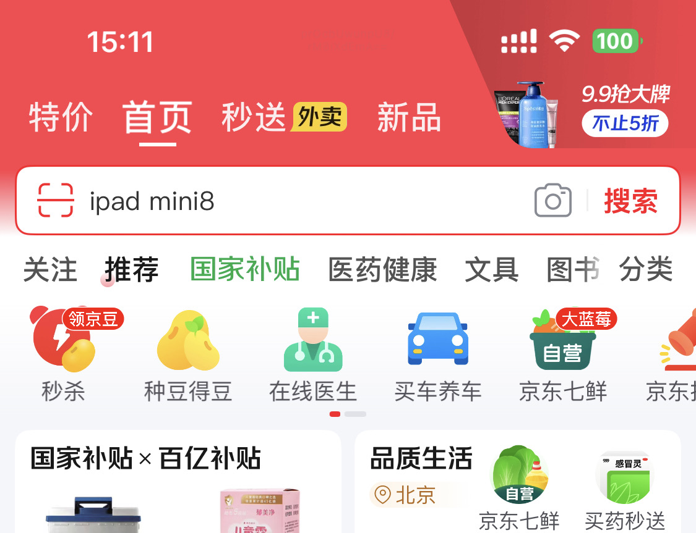
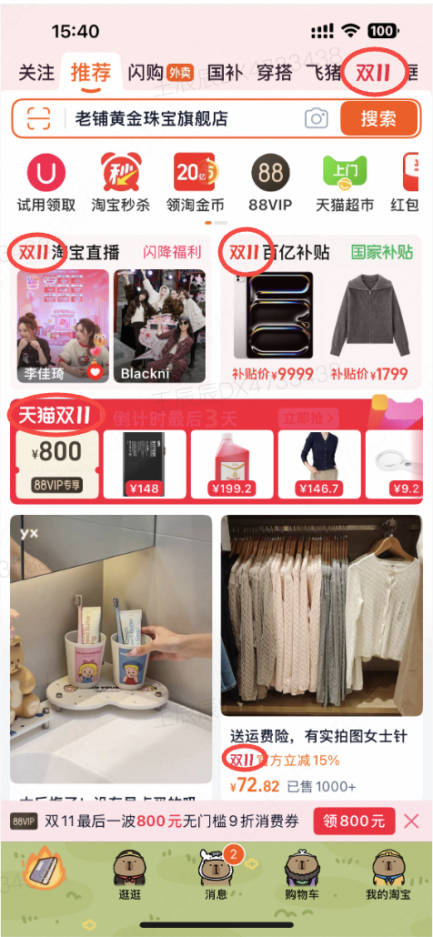
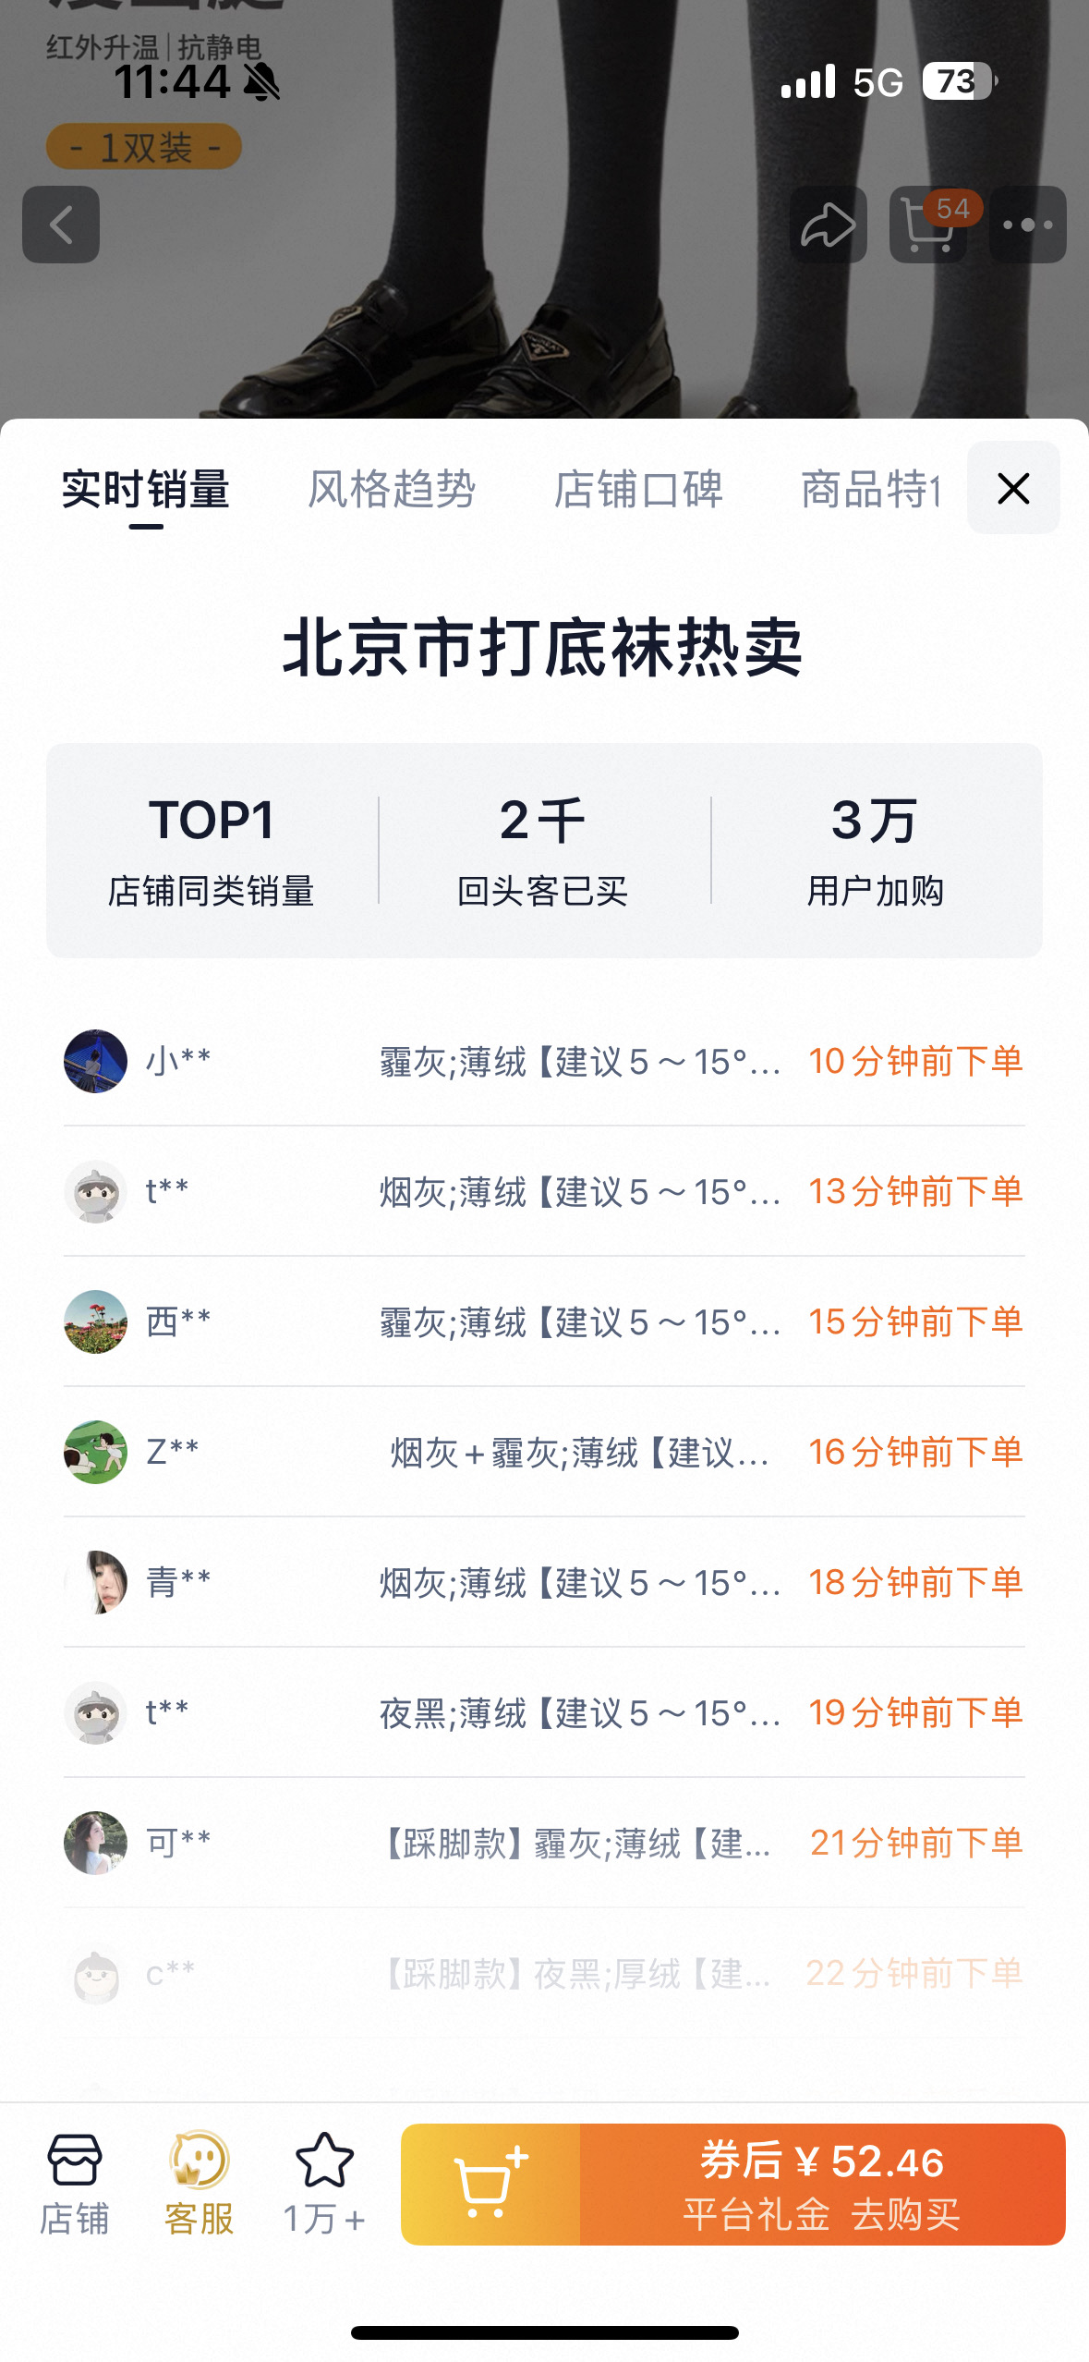
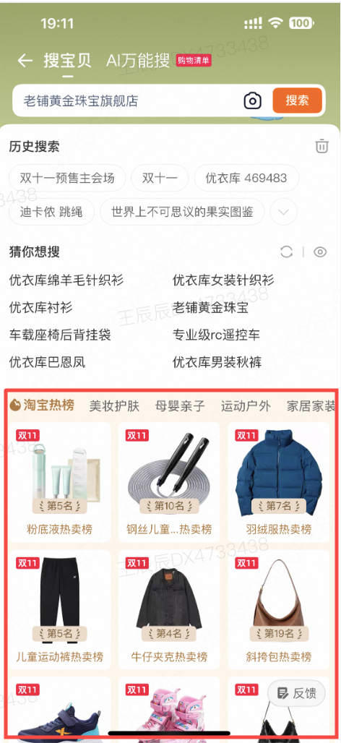



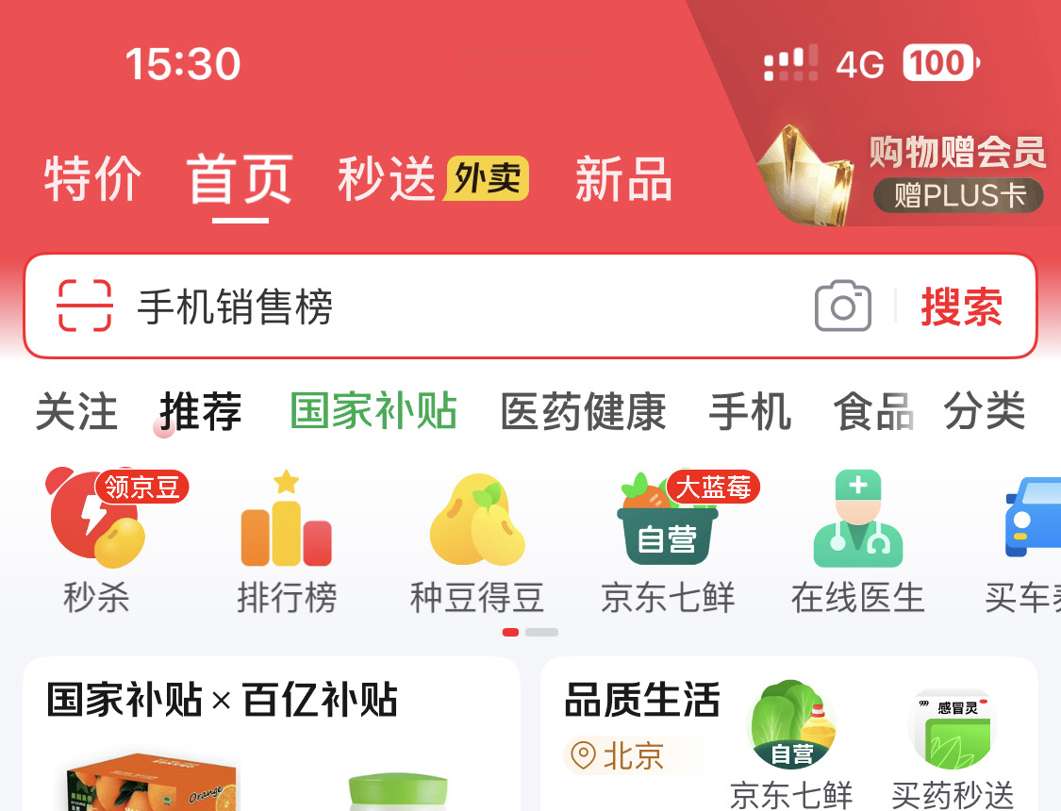

举措二：用户心智建设-流量营销
营销活动
1.年度大促
2.周期小促
3.日常主题
4.线下活动
All品类年度榜单大促，“逛吃节”冲峰值，联动B、G、C资源，结合神券活动
按照季度、月、周做小促，主推单品类榜单，做累计锁客抽年度晚会门票等预热， BC联动
围绕时令、热点组织话题榜，平台小补，蹭热点
邀请核心用户/商户举办线下“party”分享经营故事，联动渠道、本地文旅做宣发
打造峰值
核心城市
核心供给
核心用户
站内流量
站外/线下流量
在用户核心路径下建设，先让用户“看到”，覆盖猜喜→大搜→poi页→套餐页→订单→其他业务；通过流量倾斜、标签外化、强化入口及个性化的方式提升”榜单“曝光
流量场
基于营销活动大促结合线下物料铺设，及站外媒体流量矩阵、及年度晚会做用户心智的建设
流量承接
分时段
分用户
分 LBS
用户心智
心智建设
线上多曝光
线下铺物料
年度搞盛典
京东首页
个性化榜单入口
淘宝首页
双11标签
淘宝商详页
同品类热卖榜
搜索起始页
榜单入口
微博之夜
明星资源
线下宣发物料
开屏广告

Slide 10
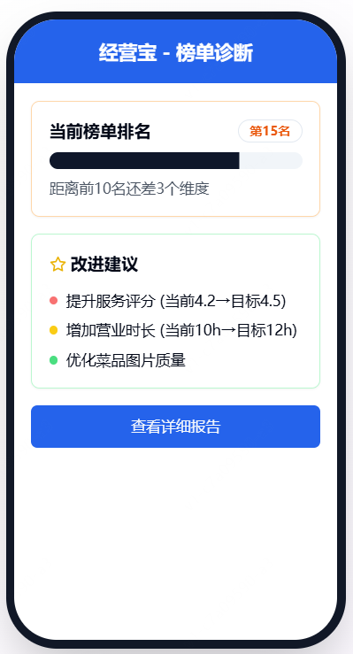
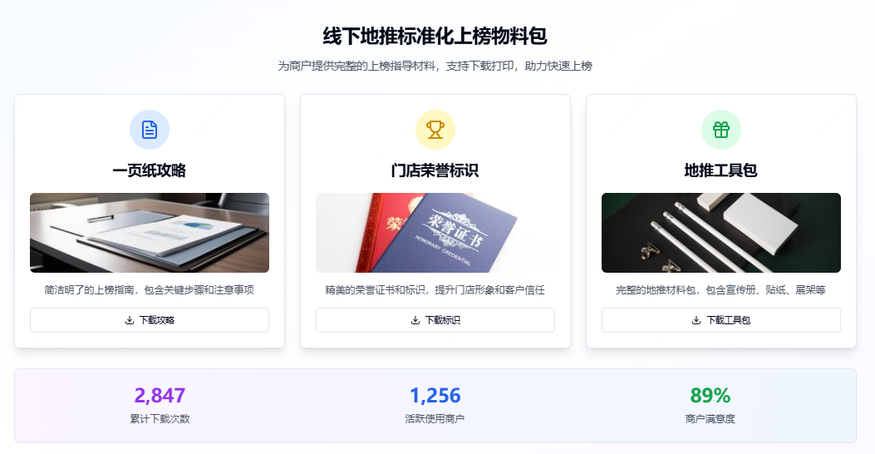
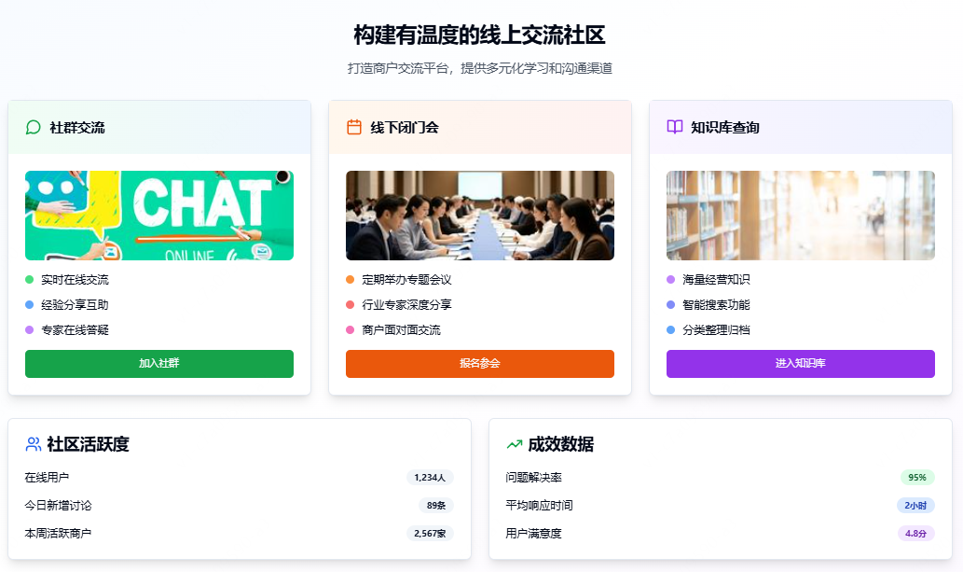
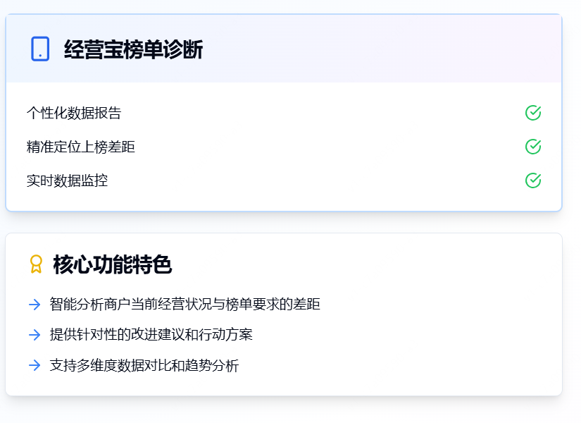
为提升商户对榜单规则的认知与参与动力，我们构建了一套“产品赋能、线下触达、线上交流”的全方位助力体系。通过将复杂规则转化为清晰指引，变被动管理为主动服务，旨在降低上榜门槛，激发商户内生动力，最终实现平台与商户的共赢增长。
举措三：构建助力商家经营的榜单辅导服务
商家辅导能力建设模块
丰富榜单诊断能力
线下地推标准化上榜物料
构建有温度的线上交流社区
上榜竞争力诊断：提供个性化数据报告，精准定位与上榜差距、对标竞品上榜。
“一页纸”攻略、门店荣誉标识、标准化地推工具包。
社群运营：建立潜力商户群与上榜商户群；
线下交流：组织闭门会，解读和交流反馈；
知识库：动态更新FAQ与成功案例库。

Slide 11
@斯涵
举措四：资产建设
资产存量和增量不够、定性的几个问题
For上面三个方向建立资产

Slide 12
组织职能分工-D+心动榜（甄选榜之前调研在平行团队生活服务-内容与营销-内容与创作者负责）
环节/部门 |  | 生活服务-内容与营销 |  | 生活服务-用户与商家产品 | 生活服务-各大区 | 生活服务-服务体验与治理 | 中国交易与广告-生活服务
 |  | 频道运营-榜单运营 | 品牌传播-市场传播 | 独立Tab-团购Tab营销 | 运营（区域运营） | 内容治理 | 业务算法
榜单规则 |  | 制定并迭代榜单规则，保证榜单公信力。 |  |  |  |  | 搭建榜单评分模型，通过数据和算法确定上榜商家。
榜单功能 |  |  |  | 负责榜单的C端产品能力设计，并对榜单召排策略迭代优化，持续提升榜单公信力与BC端的榜单感知度。 |  |  | 负责榜单的搜推排机制，通过用户行为、地理位置等数据动态调整榜单排序，实现千人千面的推荐。
榜单供给 |  | ①制定榜单招商规则，并匹配招商资源；②制定榜单品类策略，保证榜单菜品丰富度、市场匹配度。 |  |  | 负责招商策略在商家层面的落地。
榜单运营 | 用户 | ①【流量】统筹榜单流量策略，在日常和营销节点匹配不同的流量玩法，提高用户复访； ②【活动】负责榜单日常活动运营和节点大促玩法，提升榜单带来的交易转化。 |  | 负责榜单相关的产品体验与影响力运营
 | 商家 | ①负责榜单商家的全生命周期运营与分层激励 ②推动商家内容生产，提升榜单相关的内容供给 |  |  | 配合营销团队完成各类商家运营动作在大区的落地
榜单宣传 |  |  | ①负责“心动榜”日常的账号运营、IP心智打造； ②在发榜周期负责榜单发布会、榜单传播、榜单造势等职责 |  | 配合榜单传播工作在商家侧的落地，包括宣贯、答疑、物料进店等。
榜单治理 |  |  |  |  |  | 负责榜单的负向规则制定，通过内容审核、风险防控、违规判罚等方式治理上榜商家的负向行为。有权根据违规情况剔除上榜商家 | 配合治理团队提供算法模型，通过算法数据识别违规行为和内容。
Notes:
优先重点做：榜单运营策略、资产管理策略、资产评审和业务联动。
一横一纵：榜单规则管理(榜单矩阵，日常的运营规则），资产沉淀的有效性，商家经营的牵引，资产结构，资产评测，横向协同（项目制)。
资产结构化-信息结构化

Slide 13
  相对于D+、B+定位差异在于核心资产（评价、星级）的规模及丰富度，以及对核心供给选择、牵引、交履服务；
  相对于点评，定位差异在于交履服务的强化，对商家的牵引及助力，以及满足不同核心用户的需求闭环；
美团榜单定位
平台 | 美团 | 点评 | D+ | B+
平台定位 | 本地生活交易服务平台 | 发现与决策的生活消费指南 | 内容驱动兴趣的消费平台该 | 出行地图导航工具
交易心智 | 以效率满足即时需求 | 以评价帮助深度决策 | 以内容激发消费灵感 | 以行为数据主张真实可信
消费路径 | 主动搜索→对比筛选→线下履约 | 内容浏览→口碑评估→决策选店 | 内容种草→冲动购买→线下核销 | 出行规划→行为数据→消费决策
榜单价值：通过榜单提升消费者选店决策效率，不同之处是榜单引用的核心要素体现了各个平台的优势资产。
维度 分布
优势资产 | 供给、资产（评价）、交易服务（预定、秒提、智能点餐、排队） | 资产（评价、星级、打卡）、内容（笔记） | 营销活动、流量、内容（视频、直播） | 营销活动、流量、资产（导航）
流量
流量
流量
流量
营销
活动
内容
营销
活动
内容
营销
活动
内容
营销
活动
内容
美团
点评
D+
B+
供给
交履
服务
供给
交履
服务
供给
交履
服务
供给
交履
服务
资产
（评价）
资产
（评价、星级、打卡、收藏）
资产
（评价、星级）
资产
（导航）
*流量：根据平台DAU排序（美团1.8亿、点评2400万、D+10亿、B+8.9亿）
营销市场：根据线上+线下宣传场景及力度人为评估
内容：根据平台提供的内容维度（笔记、视频、直播）及占比情况人为评估
供给：根据平台在线交易的门店数量排序（美团=点评＞D+＞B+）
资产：根据核心资产的规模及质量粗排序（评价、星级维度）
交履服务：根据平台提供的交履产品类型人为评估（预订、排队、在线点、秒提）

Slide 14
与点评定位差
美团榜单
用户差
指数榜
交履
产品
「美团 VS 点评榜单 差异化维度」
流量爆发
资产沉淀
城市差异
美团：需要短期流量爆发
点评：追求长期口碑沉淀
美团：沉淀交履服务资产
点评：沉淀星评打卡资产
美团：低线城市的覆盖更高
点评：主要覆盖一二线
用户
满足
商户
需求
平台
价值
场景差异
可运营
用户心智
美团：快速决策效率场（时令、异地、周期）
点评：发现种草品质场
美团：通过指数榜扩覆盖（实时性、灵活性）
点评：通过心智榜建影响力
美团：让用户“找到好”，
更能 “吃的着”
点评：更注重“找好店”

Slide 15
资产运营价值
榜单资产现阶段PMF为“在特定用餐场景下，面临信息过载而决策困难”的活跃用户，提供“场景化、高置信度的精选榜单与快捷交易服务”。 建设具备公信力、满足更多用户需求，更丰富的场景覆盖矩阵，带动商家精准客流，驱动商家品效合一。
目标
资产运营B C端运营价值
用户需求及价值
TOC策略
TOB策略
商家经营需求及价值
值得用户信任的榜单规则
用户需求:价格、价值、品质敏感型用户
在口味分、性价比指数等维度公开化榜单规则,提升权威性透传。
规则前置透明：向商家清晰解读上榜核心维度（如“提升服务分可冲击服务榜”）。
• 数据赋能：提供经营数据看板，帮商家对标上榜同行，明确优化方向。
榜单规则指导经营
商家价值:经营宝提供榜单诊断，从“盲目经营”到“精准优化”。
商家冲榜规则透传，诊断、上榜同行对标。
榜单矩阵满足用户精准需求
用户需求:一人/聚会/品类/商圈/异地等场景。
构建多维榜单矩阵，基于LBS等动态推送场景榜，建立场景心智。
建立上榜长期计划，帮助潜力商家逐步上榜物料、辅导。
商家冲榜产品化服务
商家价值:提供平台级的成长陪跑，加速成长。
榜单
产品价值
榜单商户促进用户决策
用户需求:受时间地点驱动需求，追求马上能吃。
为上榜商家配置“平日曝光+大促流量+品牌专题”的整合流量包及线上下营销活动。
强化推荐理由及订单量化强化上榜餐厅实力，差异化运营。
为商家启动全域营销策略
商家价值:站内外流量+线下餐饮盛典活动，实现品效合一。
榜单商户促进用户分享
用户需求:打卡族，热爱尝鲜，社交分享。
高质量评价资产沉淀及分享；建立“年度上榜餐厅”品牌集合，形成长期品牌资产。
实现从选购-核销-评价-分享的交易服务体验闭环。
促进商家数据资产沉淀
商家价值：长期信用资产积累及复用
榜单
资产建设
资产建设
&
多维应用
标签建设覆盖
(品类、场景、人群、AI)
双平台资产拉通
评价资产治理
星级资产优化
交履资产绑定
资产与规则强联动
Notes:
TOC用户需求及价值
值得用户信任的榜单规则：用户认知:这个榜单不瞎编，有依据。我相信它。
榜单矩阵满足用户精准需求：用户认知:无论什么情况下都能找到需要的榜单。
榜单商户促进用户决策：用户认知:不用再比了，选上榜餐厅不会错。
榜单商户促进用户分享：用户认知:体验好！我愿意分享给朋友。
TOC策略解读
多维榜单矩阵：人群*时间*空间*主题挖掘
强化推荐理由：为每个上榜餐厅提炼“一句话购买理由”，如“黑珍珠平替之王”。
订单量化证明：在榜单中突出“已订XXXX份”、“XX万人收藏”等。
体验闭环：确保从榜单点击到预订、核销、评价的流程极致顺畅。
激励分享：引导用户发布“打卡上榜餐厅”的笔记，形成社交传播。
TOB策略解读
规则前置：向商家清晰解读上榜秘诀，如“提升服务分可冲击服务榜”。
数据赋能：帮商家对标上榜同行，明确优化方向。
成长路径设计：为潜力商家提供“冲榜成长计划”，包括运营辅导、物料支持等。
智能预警：系统自动提醒商家“距XX榜仅差0.1分”，并给出建议。
流量加权：为上榜商家配置“平日曝光+大促流量+品牌专题”的整合流量包。
营销工具：提供“专属标识”、“榜单专题页”等营销资源包。
口碑沉淀：引导上榜商家收获的高质量评价，在平台公域场进行二次分发。
品牌沉淀：建立“年度上榜餐厅”品牌集合，形成长期品牌资产。

Slide 16
资产运营PMF
榜单资产现阶段PMF为“在特定用餐场景下，面临信息过载而决策困难”的活跃用户，提供“场景化、高置信度的精选榜单与快捷交易服务” 建设具备公信力、满足更多用户需求，更丰富的场景覆盖的榜单矩阵，带动商家更精准客流、更具目标性的经营驱动策略，实现平台良性竞争。
C端
B端
好逛好找
促成
诉求满足
M：活跃用户在特定场景下产生用餐需求，但面临过载信息而决策困难
F：通过“场景细分”、“规则排序”、“评价对比”、“快捷交易”四项核心动作
P：场景化、高置信度的“精选榜单” 与 “快捷交易服务”
PMF的达成将有效促进B端在流量、品牌力的影响，同时带动优质供给提升
有场景、时令品类、新兴餐饮趋势等泛搜需求时，可准确展示榜单推荐。
精准流量曝光
①用户需求场景的满足
|如约聚会找好店、旅游找好店、品质好店
标签资产
（场景、品类等）
不仅增加流量来源，同时可获得高转化率的精准客流。
丰富场景榜、品类榜、新兴餐饮榜
评价治理
驱动经营能力
②公信力需求的满足
|如真实好评、榜单商户重复度高
规则排序
通过资产多维引用，上线差异化覆盖、权威性更强的榜单推荐。
矩阵榜单建设，清晰的指引商家在该赛道的经营能力提升。
流量分发
科学应用资产带动榜单公信力提升
③对找店用户的心智养成
|如榜单入口过深，用户找不到
营销策略
品牌力促进收益提升
对于榜单优质供给提供流量倾斜，交易履约服务能力建设，提升用户体验。
交易服务
上榜本身成为一种权威认证，极大提升商家的品牌力与收益。
配合榜单策略推进用户心智养成

Slide 17
资产运营举措
基于资产运营定位，PMF的阶段性达成，当前榜单需要解决的核心问题包括以下三点。后续资产建设与榜单建设，需要到餐多部门协作，同时涉及大量跨BU协作挑战。
26年关键举措
专项解决
协同部门
问题一：满足消费者需求，让消费者“使用你”；对应提供更多优质门店上榜机会
新榜单建设
（场景、新热、时令节日）
  核心举措：扩大榜单供给覆盖。提升核心城市/区县/商圈多级区域覆盖，系统化搭建品类、主题场景、节日时令等榜单矩阵。牵引更广泛的核心商家，赋能不同品类、各具特色、具有差异化供给能力的商户。通过扩大榜单供给覆盖，满足人群x品类x场景用餐决策需求。
到餐：产研团队、用增团队、销售
存量榜单覆盖
（品类、城市、商圈）
规则优化
（提升上榜门店质量）
问题二：提升榜单公信力，让消费者“相信你”；对应商户的优质资产可以在平台发挥更多价值
到餐：产研团队、销售
平台：PDC
点评：产研、运营、市场
  加强双平台资产一致互通，迭代榜单规则，通过优化核心资产建设，并加强、丰富榜单对核心资产的多维引用，形成榜单差异化定位，提升公信力及牵引力，助力商家资产沉淀。
点评协同
（双端资产、规则互通）
资产完善
（基于需求做资产的新建和覆盖）
问题三：建设榜单心智，让消费者“记得你”；面向商户强化榜单价值，增加牵引力
商家教育及服务
（榜单规则、诊断）
  核心举措：提升榜单服务能力及心智。联动产品、用增运及双平台，将流量和销量等权益导向上榜核心供给，强化上榜商家身份标识荣誉。加强商户辅导，打通商户反馈沟通渠道，提升商家冲榜意愿、能力及满意度。用户侧，完善用户到餐主要决策动线，提升榜单承接用户消费决策需求的能力。联动市场，加强线上线下营销，提升榜单整体品牌力及认知度。
到餐：产研团队、用增、销运/销售/销支、用研
平台：大搜、猜喜产研、市场
用户核心路径透传
（大搜、猜喜、POI页）
营销活动
（212、周榜单日、美妙xx节）

Slide 18
榜单矩阵
美团榜单
点评榜单
核心
门店
核心
城市
美团和点评总上榜门店占比高德上榜门店60%
点评和美团榜单核心门店的覆盖占比85%（占比核心）
非核心
门店
非核心
城市
高德榜单
未合作/低价值
未合作高潜
（高流）
合作高潜（高流地转）
合作高价值

Slide 19
资产运营举措
基于PMF、榜单双端价值及举措，当前榜单建建设，需形成专项解决方案，后续资产与榜单建设需到餐多部门协作，同时涉及大量跨BU协作，难度较大。
专项解决
协同部门
新榜单建设（场景、新热、时令节日）
到餐：产研团队、用增团队、销售
存量榜单覆盖（品类、城市、商圈）
规则优化（提升上榜门店质量）
到餐：产研团队、销售
平台：PDC
点评：产研、运营、市场
点评协同（双端资产、规则互通）
资产完善（基于需求做资产的新建和覆盖）
商家教育及服务（榜单规则、诊断、成长体系）
用户核心路径透传（大搜、猜喜、POI页）
到餐：产研团队、用增、销运/销售/销支、用研
平台：大搜、猜喜产研、市场
营销活动（榜单日、两榜一会双节、跨平台联动）

